Slide 1
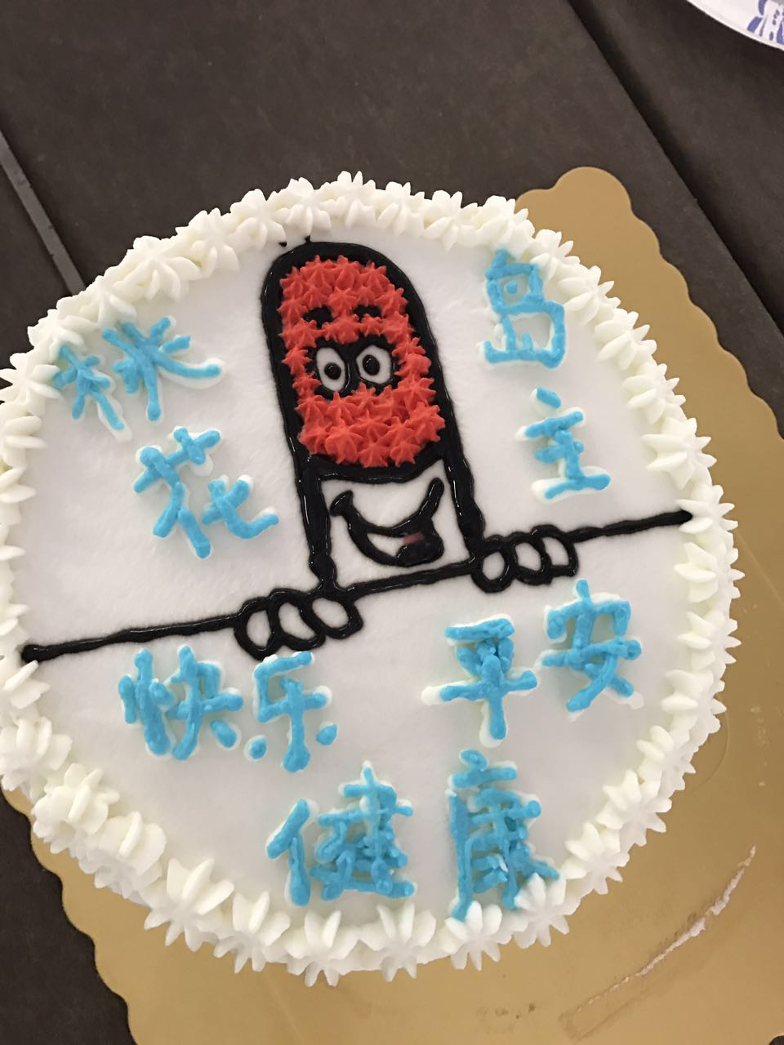

Slide 2
愿黄老师，心欢喜，灵欢畅，福如亚伯拉罕，寿比玛土撒拉，生快。
玛土撒拉共活了九百六十九岁就死了。 创 5：27
还是死了。
生快，死慢。还是要死。
神爱世人，甚至将他的独生子赐给他们，叫一切信他的，不至灭亡，反得永生。

Slide 3
看见那不能看见的主
黄力夫弟兄
北卡华人福音基督教会

Slide 4
摩西生下来，他的父母见他是个俊美的孩子，就因著信，把他藏了三个月，并不怕王命。 摩西因著信，长大了就不肯称为法老女儿之子。 他宁可和神的百姓同受苦害，也不愿暂时享受罪中之乐。他看为基督受的凌辱比埃及的财物更宝贵，因他想望所要得的赏赐。他因著信，就离开埃及，不怕王怒；因为他恒心忍耐，如同看见那不能看见的主。 来 11：23-27

Slide 5
讲道大纲
以色列人被法老苦待。
摩西降生后被法老的女儿收养。
摩西干罪逃亡。
属灵功课。

Slide 6
法老苦待以色列人
以色列人生养众多，并且繁茂，极其强盛，满了那地。 有不认识约瑟的新王起来，治理埃及。 出 1：7-8
埃及人严严地使以色列人做工，使他们因做苦工觉得命苦；无论是和泥，是做砖，是做田间各样的工，在一切的工上都严严地待他们。 出 1：13-14

Slide 7
摩西出生
法老吩咐他的众民说：「以色列人所生的男孩，你们都要丢在河里；一切的女孩，你们要存留他的性命。」 出 1：22
有一个利未家的人娶了一个利未女子为妻。 那女人怀孕，生一个儿子，见他俊美，就藏了他三个月， 後来不能再藏，就取了一个蒲草箱，抹上石漆和石油，将孩子放在里头，把箱子搁在河边的芦荻中。出 2：1-3

Slide 8
孩子的姊姊对法老的女儿说：「我去在希伯来妇人中叫一个奶妈来，为你奶这孩子，可以不可以？」法老的女儿说：「可以。」童女就去叫了孩子的母亲来。法老的女儿对他说：「你把这孩子抱去，为我奶他，我必给你工价。」妇人就抱了孩子去奶他。 出 2：7-9
孩子渐长，妇人把他带到法老的女儿那里，就作了他的儿子。出 2：10

Slide 9
摩西干罪逃亡
後来，摩西长大，他出去到他弟兄那里，看他们的重担，见一个埃及人打希伯来人的一个弟兄。 他左右观看，见没有人，就把埃及人打死了，藏在沙土里。 出 2：11-12
摩西那时40岁。

Slide 10
法老听见这事，就想杀摩西，但摩西躲避法老，逃往米甸地居住。 出 2：15
摩西甘心和那人同住；那人把他的女儿西坡拉给摩西为妻。 出 2：21
摩西牧养他岳父米甸祭司叶忒罗的羊群。 出 3：1
摩西在米甸牧羊40年。

Slide 11
属灵功课
不愿暂时享受罪中之乐。
看见那不能看见的主。

Slide 12
不愿暂时享受罪中之乐
摩西因著信，长大了就不肯称为法老女儿之子。 他宁可和神的百姓同受苦害，也不愿暂时享受罪中之乐。他看为基督受的凌辱比埃及的财物更宝贵，因他想望所要得的赏赐。 来 11：24-26

Slide 13
长大了就不肯称为法老女儿之子。他宁可和神的百姓同受苦害。
有王子的身份，却宁可做希伯来人，做奴工。
不愿暂时享受罪中之乐。

Slide 14
罪中之乐
犯罪是有乐趣的。
在埃及当王子是有罪的，因为背叛了神的子民。
当王子，有权有势，特别是埃及的王子。
但摩西轻看这些享受，宁愿做希伯来人，做奴工。

Slide 15
他看为基督受的凌辱比埃及的财物更宝贵，因他想望所要得的赏赐。
摩西比基督早1600年，但他用信心的眼睛，看见基督，决心为基督受凌辱。
赏赐在天上，是永恒的。
罪中之乐是暂时的。是神不喜悦的。
我们的选择？

Slide 16
看见那不能看见的主
他因著信，就离开埃及，不怕王怒；因为他恒心忍耐，如同看见那不能看见的主。 来 11：27
摩西可以不必离开埃及。
向法老道个歉，法老肯定原谅摩西。
摩西一定知道，逃到旷野的日子不好过。

Slide 17
辛亏有叶忒罗收容他，不然日子更难过。
摩西仍然可以从米甸回埃及，只要认罪，法老仍可能原谅他。
因为他恒心忍耐，如同看见那不能看见的主。 来 11：27
如同苏武牧羊，要终老异乡。

Slide 18
恒心忍耐
摩西在米甸的旷野牧羊40年。
需要多大的忍耐。
如同看见那不能看见的主。
用信心的眼睛看见。
寇牧师的见证。

Slide 19
今天的信息
离弃罪中之乐，归向神。
追求永恒的赏赐，不做或少做没有永恒价值的事。
恒心忍耐，仰望那创始成终的主。

